Slide 1
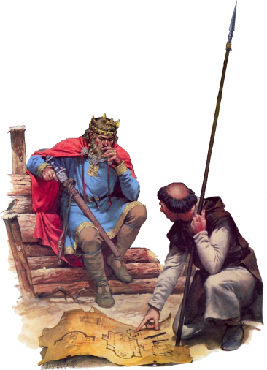
РОЖДЕНИЕ ФЕОДАЛЬНОЙ ЕВРОПЫ
Образовательная система «Школа 2100».
Данилов Д.Д. и др. Всеобщая история. 6 класс. История Средних веков. § 2
Автор презентации: Казаринова Н.В. (учитель, г. Йошкар-Ола)
© ООО «Баласс», 2013
Notes:
Рисунок – журнал Новый солдат № 162 Король Артур и англо-саксонские войны

Slide 2
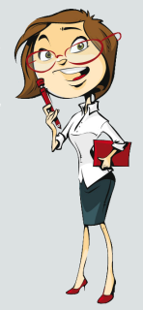
ОПРЕДЕЛЯЕМ ПРОБЛЕМУ
Представь, что по дороге едет дорогая машина явно очень богатого человека или кортеж машин с «мигалками», сопровождающий высокопоставлен-ного чиновника. Как ты будешь себя вести?
Справочные сведения
Когда по средневековым дорогам проезжали на лошадях знатные рыцари, крестьяне падали на колени и кричали: «Слава господину нашему!»
Сравни исторические факты. Какое наблюдается противоречие?

Slide 3
ОПРЕДЕЛЯЕМ ПРОБЛЕМУ
ВАША ФОРМУЛИРОВКА ПРОБЛЕМЫ МОЖЕТ НЕ СОВПАДАТЬ С АВТОРСКОЙ. ПОЖАЛУЙСТА, ВЫБЕРИТЕ В КЛАССЕ ТУ ФОРМУЛИРОВКУ, КОТОРАЯ ВАМ НАИБОЛЕЕ ИНТЕРЕСНА!
ПОЧЕМУ В СРЕДНЕВЕКОВОМ ОБЩЕСТВЕ ЛЮДИ БЫЛИ НЕРАВНЫ МЕЖДУ СОБОЙ?
Notes:
Анимация поставлена на щелчок. Вопрос исчезает, возникает авторская формулировка проблемной ситуации

Slide 4
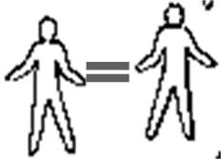
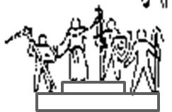
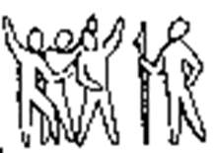
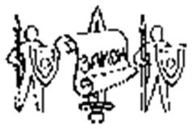
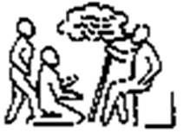
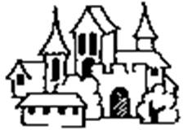
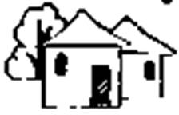
ВСПОМИНАЕМ ТО, ЧТО ЗНАЕМ
Необходимый уровень. При помощи цифр укажи признаки первобытности (1) и цивилизации (2).
Notes:
Для выполнения задания необходимо воспользоваться встроенными средствами Microsoft PPT в режиме просмотра (инструмент «ПЕРО»)

Slide 5
ВСПОМИНАЕМ ТО, ЧТО ЗНАЕМ
Необходимый уровень. Укажи названия четырёх сфер жизни общества.
Средневековое общество
Notes:
Для выполнения задания необходимо воспользоваться встроенными средствами Microsoft PPT в режиме просмотра (инструмент «ПЕРО»)

Slide 6
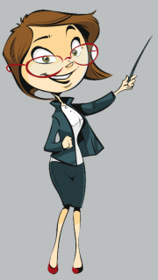
ОТКРЫВАЕМ НОВЫЕ ЗНАНИЯ
1. «Нет человека без господина!»
2. «Клянусь служить тебе!»
3. Работники и господа

Slide 7
«НЕТ ЧЕЛОВЕКА БЕЗ ГОСПОДИНА!»
Повышенный уровень. На основе текста на с. 41-42 определи, как свободные люди превращались в зависимых крестьян, и заполни схему.
Notes:
Выполнение задания в режиме просмотра осуществляется при помощи встроенных средств Microsoft PPT

Slide 8
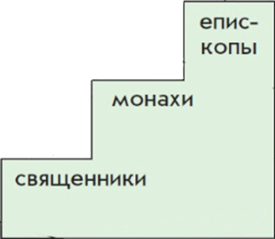
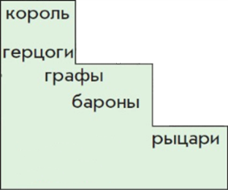
«НЕТ ЧЕЛОВЕКА БЕЗ ГОСПОДИНА!»
Необходимый уровень. Дополни схему на слайде названиями сословий.
Notes:
Выполнение задания в режиме просмотра осуществляется при помощи встроенных средств Microsoft PPT

Slide 9
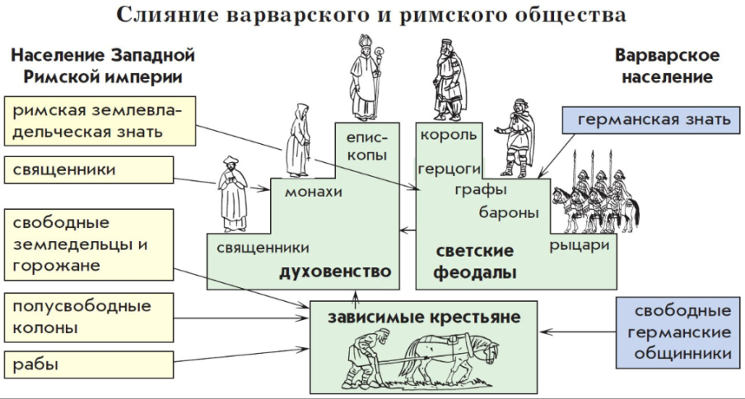
«НЕТ ЧЕЛОВЕКА БЕЗ ГОСПОДИНА!»
Из каких групп населения в Средние века сложились слои землевладельцев и зависимых крестьян?

Slide 10
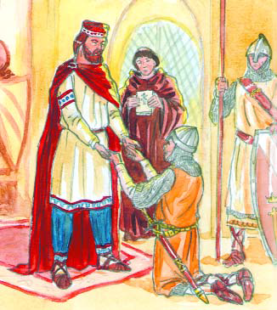
«КЛЯНУСЬ СЛУЖИТЬ ТЕБЕ!»
Повышенный уровень. Составь и запиши определения.
Феодал – ____________
____________________
____________________
Сеньор – _____________
____________________
____________________
Вассал - _____________
____________________
____________________
Notes:
Выполнение задания в режиме просмотра осуществляется при помощи встроенных средств Microsoft PPT

Slide 11
«КЛЯНУСЬ СЛУЖИТЬ ТЕБЕ!»
Повышенный уровень. Укажи права и обязанности сеньоров и вассалов.
ПРАВА
Сеньор | Вассал
___________ ___________ ___________ | ___________ ___________ ___________
ОБЯЗАННОСТИ
___________ ___________ ___________ ___________ | ___________ ___________ ___________ ___________
Notes:
Выполнение задания в режиме просмотра осуществляется при помощи встроенных средств Microsoft PPT

Slide 12
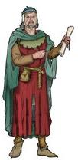
«КЛЯНУСЬ СЛУЖИТЬ ТЕБЕ!»
Повышенный уровень. Чем, на твой взгляд, хороши и чем плохи феодальные отношения
сеньоров и вассалов?
Пози-ция | Я считаю, что хорошим было то, что ______ ___________, | Я считаю, что плохим было то, что_____ __________ ,
Аргу-менты | потому что________ ___________ ___________ ______________________ | потому что_________ ____________ ____________ ________________________
Notes:
Адрес рисунка http://www.infbez.net/images/stories/rizar/rizar%20(20).jpg

Slide 13
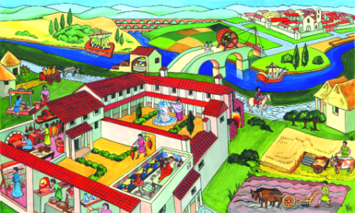
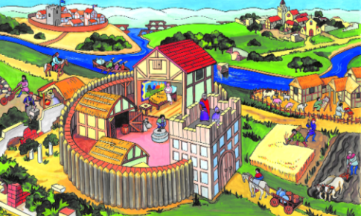
РАБОТНИКИ И ГОСПОДА
Вилла знатного римлянина IV века
Сравни с римской виллой (с. 22): какие произошли изменения?
Феодальное владение рыцаря IX века
Notes:
Анимация поставлена на щелчок. Происходит выцветание задания и появление рисунков со страниц 22 и 46

Slide 14
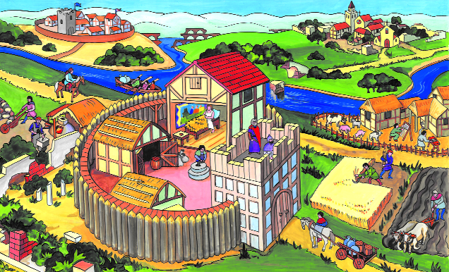
РАБОТНИКИ И ГОСПОДА
Необходимый уровень. Подпиши части рисунка.
Notes:
Выполнение задания в режиме просмотра возможно при использовании встроенных средств Microsoft PPT (инструмент «ПЕРО»)

Slide 15
РАБОТНИКИ И ГОСПОДА
Повышенный уровень. Докажи, что феодальное поместье живёт в условиях самообеспечения.
Notes:
Выполнение задания в режиме просмотра возможно при использовании встроенных средств Microsoft PPT (инструмент «ПЕРО»)

Slide 16
ОТКРЫВАЕМ НОВЫЕ ЗНАНИЯ
В ЗАПАДНОЙ ЕВРОПЕ МЕЖДУ ЛЮДЬМИ СЛОЖИЛИСЬ ФЕОДАЛЬНЫЕ ОТНОШЕНИЯ

Slide 17
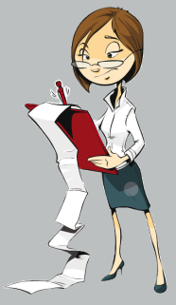
ПРИМЕНЯЕМ НОВЫЕ ЗНАНИЯ
Повышенный уровень. Заполни схему, указав изменения, произошедшие во всех сферах жизни общества.
Notes:
Для выполнения задания необходимо воспользоваться встроенными средствами Microsoft PPT в режиме просмотра (инструмент «ПЕРО»)

Slide 18
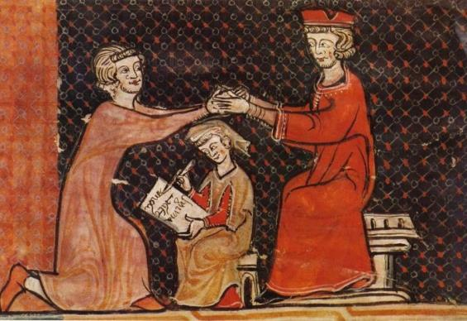
ПРИМЕНЯЕМ НОВЫЕ ЗНАНИЯ
Необходимый уровень. По тексту параграфа попробуй составить определение понятия «феодальные отношения».
Notes:
Адрес рисунка http://upload.wikimedia.org/wikipedia/commons/thumb/e/e5/Hommage_au_Moyen_Age_-_miniature.jpg/800px-Hommage_au_Moyen_Age_-_miniature.jpg

Slide 19
ПРИМЕНЯЕМ НОВЫЕ ЗНАНИЯ
Понятия |  | Определения
 |  | Феодал, получающий землю за военную службу
Сеньор |  | Принудительный труд зависимого крестьянина в хозяйстве феодала
Вассал |  | Земельное владение, выдаваемое за военную службу
Барщина |  | Феодал, предоставляющий землю за военную службу
 |  | Хозяйство, в котором всё необходимое производится для себя, а не на продажу
Натуральное хозяйство |  | Часть урожая и других доходов, которую крестьянин должен был выплачивать владельцу земли
Необходимый уровень. С помощью стрелок соедини понятия с их определениями.
Повышенный уровень. Впиши в первую колонку недостающие понятия.
Notes:
Анимация поставлена на щелчок. Происходит выцветание задания и появление таблицы. Заполнение таблицы в режиме просмотра происходит при использовании встроенных средств Microsoft PPT

